Slide 1
Bài 22:
SO SÁNH SỐ CÓ HAI CHỮ SỐ
Giáo viên: Lê Thị Hồng Nhung

Slide 2
Tiết 1

Slide 3
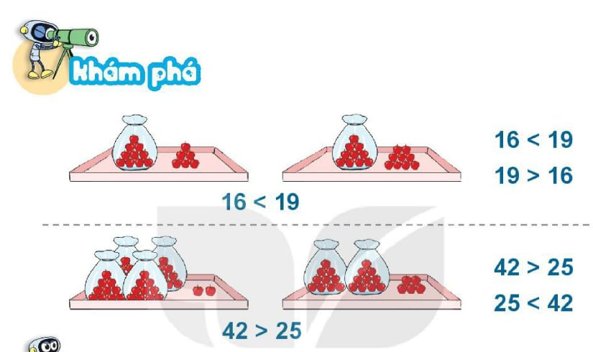
42 > 25
25 < 42
16 < 19
19 > 16
>
<
25
42
19
16

Slide 4
20 = 20
25 > 15
14 < 16
13
<
16

Slide 5
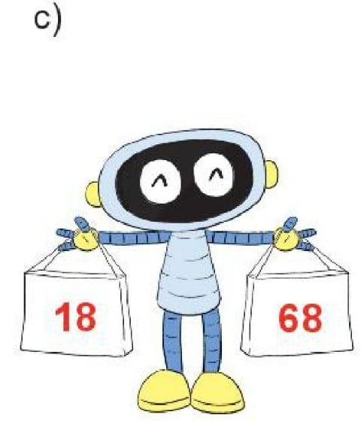
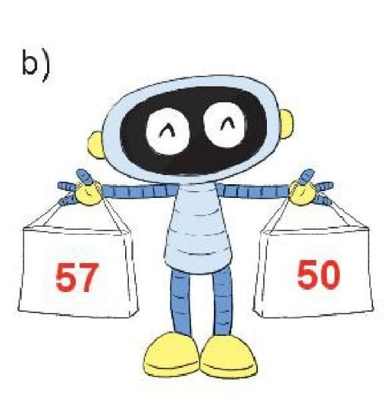

Slide 6
>
<
<
>
=
<

Slide 7
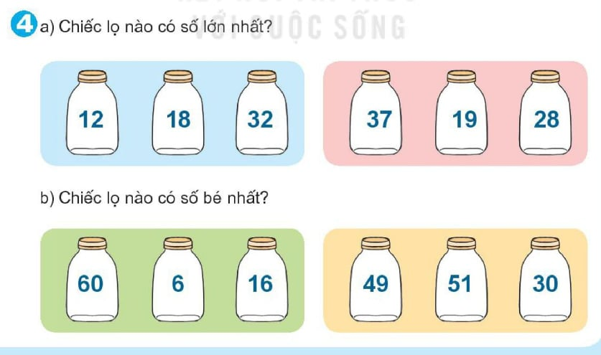
So sánh số có hai chữ số

